Slide 1

LIÇÕES DE UM ESPELHO

Slide 2
Era uma vez... uma rainha que vivia em um grande castelo. Ela tinha uma varinha mágica que fazia as pessoas bonitas ou feias, alegres ou tristes, vitoriosas ou fracassadas.
Como todas as rainhas, ela também tinha um espelho mágico. Um dia, querendo avaliar sua beleza, também ela perguntou ao espelho:
-Espelho, espelho meu, existe alguém mais bonita do que eu?

Slide 3
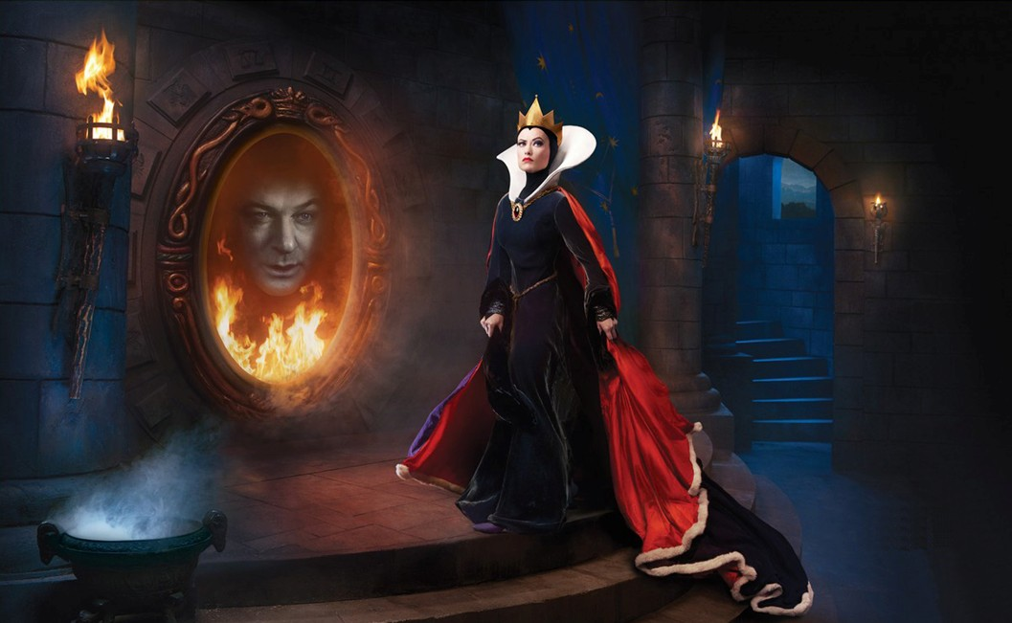
O espelho olhou bem para ela e respondeu:
-Minha rainha, os tempos estão mudados. Esta não é uma resposta assim tão simples. Hoje em dia, para responder a sua pergunta eu preciso de alguns elementos mais claros.
Atônita, a rainha não sabia o que dizer. Só lhe ocorreu perguntar:
-Como assim?

Slide 4
Além disso, eu preciso que Vossa Majestade me defina com que bases devo fazer essa avaliação.
Devo considerar o peso, a altura, a cor dos olhos, o conjunto? Quem devo consultar para fazer essa análise? Por exemplo: se consultar somente os moradores do castelo, vou ter uma resposta; por outro lado, se utilizar parâmetros nacionais, poderei ter outra resposta.

Slide 5
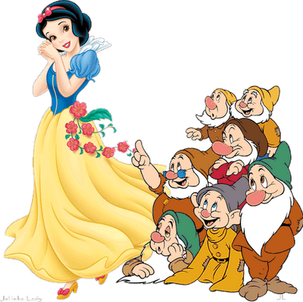
Entre a turma da copa ou mesmo entre os anões, a Branca de Neve ganha estourado.

Slide 6
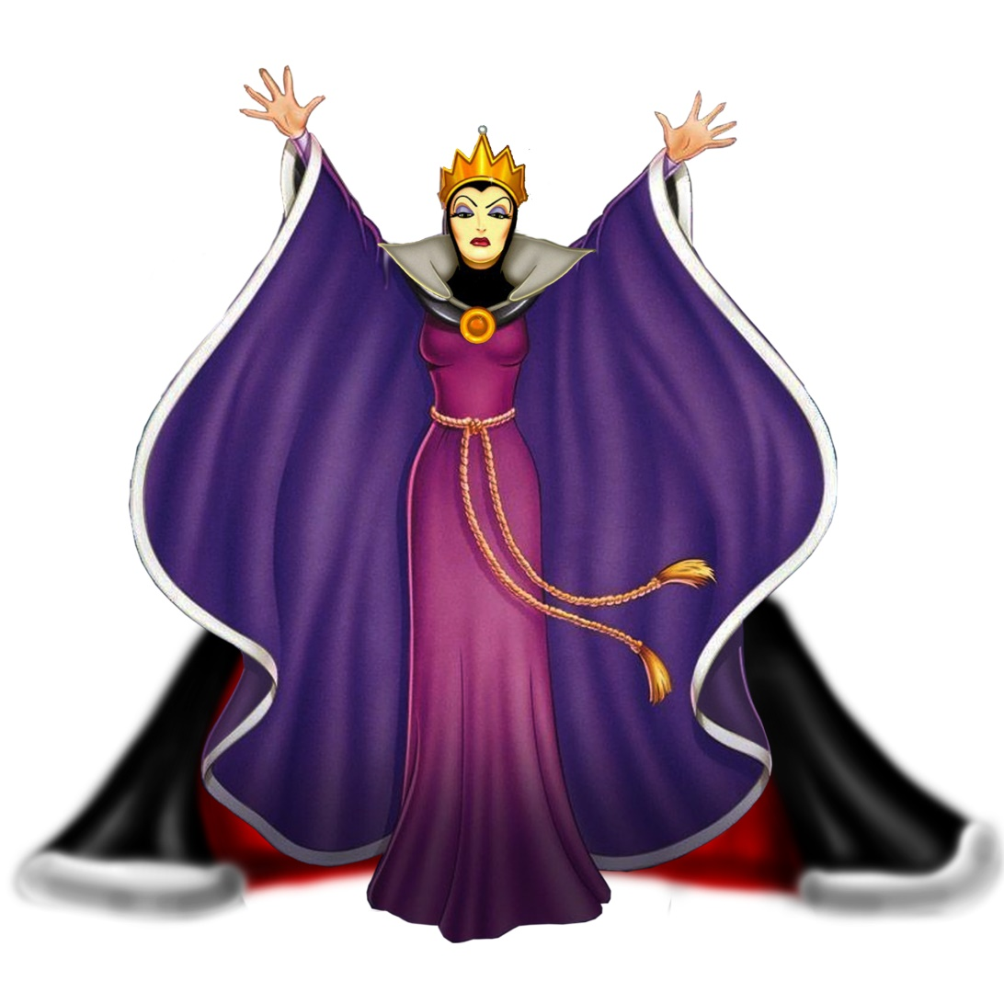
Mas, se perguntar aos seus conselheiros, acho que minha rainha terá o primeiro lugar.

Slide 7
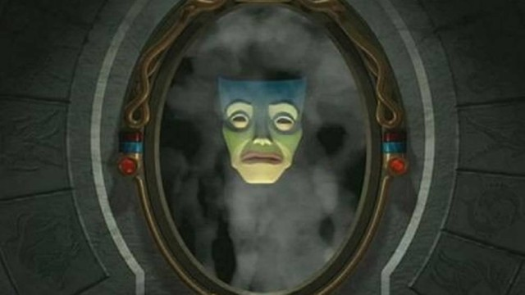
Depois, ainda tem o seguinte: Como vou fazer essa avaliação? Devo utilizar análises continuadas? Posso utilizar alguma prova para verificar o grau dessa beleza? Utilizo a observação?
Finalmente, concluiu o espelho:
-Será que estou sendo justo?
-Tantos são os pontos a considerar...
(BATISTA, S.H.S.S.e Cols.(2001)

